Slide 1




NEM TUDO É FÁCIL
Texto: Cecília Meireles

Slide 2



É difícil fazer alguém feliz,
assim como é fácil fazer triste
Clique com o Mouse para prosseguir...

Slide 3

É difícil dizer eu te amo,
assim como é fácil não dizer nada.

Slide 4

É difícil valorizar um amor,
assim como é fácil perdê-lo para sempre.

Slide 5


É difícil agradecer pelo dia de hoje,
assim como é fácil viver mais um dia.

Slide 6

É difícil enxergar o que a vida traz de bom, assim como é fácil fechar os olhos e atravessar a rua.

Slide 7
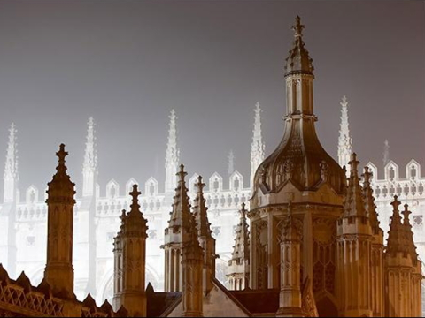
É difícil se convencer de que se é feliz, assim como é fácil achar que sempre falta algo.

Slide 8


É difícil fazer alguém sorrir,
assim como é fácil fazer chorar.

Slide 9

É difícil colocar-se no lugar de alguém,
assim como é fácil olhar para o próprio umbigo.

Slide 10
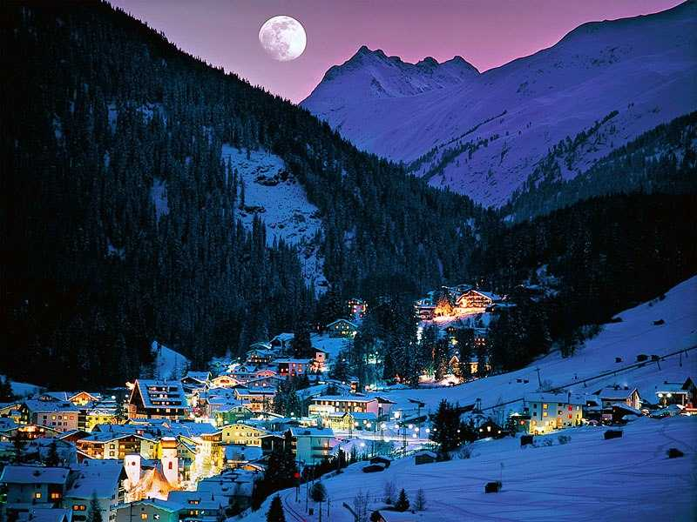
Se você errou, peça desculpas...

Slide 11
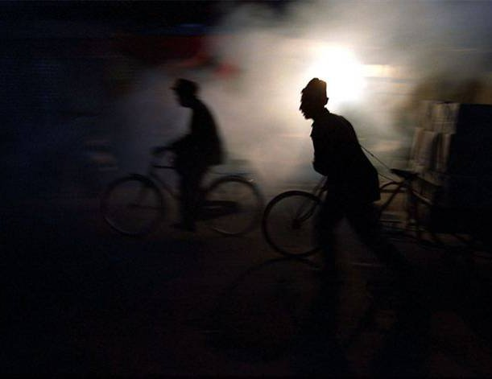
É difícil pedir perdão?
Mas quem disse que é fácil ser perdoado?

Slide 12

Se alguém errou com você, perdoa-o...

Slide 13


É difícil perdoar?
Mas quem disse que é fácil se arrepender?

Slide 14

Se você sente algo, diga...

Slide 15


É difícil se abrir?
Mas quem disse que é fácil encontrar
alguém que queira escutar?

Slide 16

Se alguém reclama de você, ouça...

Slide 17

É difícil ouvir certas coisas?
Mas quem disse que é fácil ouvir você?

Slide 18

Se alguém te ama, ame-o...

Slide 19

É difícil entregar-se?
Mas quem disse que é fácil ser feliz?

Slide 20

Nem tudo é fácil na vida...
Mas, com certeza, nada é impossível...

Slide 21

Precisamos acreditar, ter fé e lutar
para que não apenas sonhemos,
Mas também tornemos todos esses desejos,

Slide 22

REALIDADE!!!
Música: Nocturne - André Gagnon

Slide 23


Mas...não se esqueça...SONHE
“Há quem diga que todas as noites são de sonhos.
Mas há também quem garanta que nem todas... só as de verão.
Mas, no fundo, isso não tem muita importância.
O que interessa mesmo não são as noites em si, mas os sonhos.
Sonhos que o homem sonha sempre,
em todos os lugares em todas as épocas do ano,
dormindo ou acordado”.
Shakespeare

